Slide 1

नतिजा सार्वजनिक कार्यक्रम
राष्ट्रिय होटल तथा रेष्टुरेण्ट सर्वेक्षण, २०८०
कर्णाली प्रदेश
०२ असार २०८२, सुर्खेत
आयोजक
राष्ट्रिय तथ्याङ्क कार्यालय
तथ्याङ्क समन्वय कार्यालय, सुर्खेत

Slide 2
प्रस्तुतिका विषयहरु
  राष्ट्रिय होटल तथा रेष्टुरेण्ट सर्वेक्षणको परिचय
  सर्वेक्षणवाट प्राप्त प्रमुख नतिजाहरु

Slide 3
  राष्ट्रिय होटल तथा रेष्टुरेण्ट सर्वेक्षण
१ पृष्टभूमी एवं परिचय M
नेपालको आधिकारिक तथ्याङ्किय निकायको रूपमा रहेको राष्ट्रिय तथ्याङ्क कार्यालयले राष्ट्रिय जनगणना, कृषि गणना, आर्थिक गणना, जिवन स्तर सर्वेक्षण, श्रमशक्ति सर्वेक्षण लगाएतका विभिन्न गणना एवं सर्वेक्षणहरू सञ्चालन गर्दछ ।
राष्ट्रिय तथ्याङ्क कार्यालयले संचालन गर्ने सर्वेक्षणहरुमा “राष्ट्रिय होटल तथा रेष्टुरेण्ट सर्वेक्षण ” पनि एउटा महत्वपूर्ण सर्वेक्षण हो।

Slide 4
  राष्ट्रिय होटल तथा रेष्टुरेण्ट सर्वेक्षण…………….
नेपालमा आवास तथा भोजन सेवासँग सम्बन्धित प्रतिष्ठानहरु (होटल, लज, रिसोर्ट, होमस्टे, अतिथि गृह/सेवा सदन, छात्रावास/होस्टेल, रेष्टुरेण्ट तथा क्याटरिङ/ पार्टी प्यालेस) को विस्तृत विवरण सङ्कलनका लागि राष्ट्रिय तथ्याङ्क कार्यालयले राष्ट्रिय होटल तथा रेष्टुरेण्ट सर्वेक्षण, २०८० सम्पन्न गरेको छ ।
कार्यालयले यस अघि “होटल तथा लज सर्वेक्षण २०६०” संचालन गरेको थियो ।
“होटल तथा लज सर्वेक्षण २०६०” मा आवास तथा भोजन व्यवसायसँग सम्बन्धित प्रतिष्ठानहरु तारे होटल, रिसोर्ट, र गैर तारे होटेलहरुलाई मात्र सर्वेक्षणको दायरामा समेटिएको थियो ।

Slide 5
  राष्ट्रिय होटल तथा रेष्टुरेण्ट सर्वेक्षण…………….
यस “राष्ट्रिय होटल तथा रेष्टुरेण्ट सर्वेक्षण, २०८०” मा सर्वेक्षणको दायरालाई फराकिलो पारिएको छ ।
यस सर्वेक्षणमा नेपालस्तरीय औद्योगिक वर्गीकरण ISIC/NSIC को खण्ड "I" अन्तर्गत पर्ने अल्पकालीन आवास सुविधा प्रदान गर्ने र भोजन सेवा उपलव्ध गराउने सवै प्रकारका प्रतिष्ठानहरुलाई समेटिएको छ ।
आवास सेवा प्रदान गर्ने तारे होटल, गैरतारे होटेल, रिसोर्ट, लज, होमस्टे, अतिथि गृह/सेवा सदन, छात्रावास/होस्टेल र भोजन सेवा प्रदान गर्ने सबै प्रकारका रेष्टुरेण्ट तथा क्याटरिङ पार्टी प्यालेसहरु यस सर्वेक्षणको दायरा भित्र पारिएका छन्

Slide 6
  राष्ट्रिय होटल तथा रेष्टुरेण्ट सर्वेक्षण…………….
विगतको सर्वेक्षणको तुलनामा फराकिलो दायरा, विस्तृत विवरण भएको र प्रदेश स्तर सम्मको नतिजा दिने भएकाले यस सर्वेक्षणलाई नेपालको पहिलो एकिकृत राष्ट्रिय होटल तथा रेष्टुरेण्ट सर्वेक्षण पनि भन्न सकिन्छ ।

Slide 7
  औद्योगिक वर्गिकरण अनुसार कुल गाहर्स्थ उत्पादन (प्रतिशत)
Sector | Industrial Classification | GDP%
A | Agriculture, forestry and fishing | 25.16
B | Mining and quarrying | 0.46
C | Manufacturing | 4.98
D | Electricity and gas | 1.73
E | Water supply; sewerage and waste management | 0.42
F | Construction | 5.24
G | Wholesale and retail trade; repair of motor vehicles and motorcycles | 14.55
H | Transportation and storage | 7.20
I | Accommodation and food service activities | 2.46
J | Information and communication | 1.94
Sector | Industrial Classification | GDP%
K | Financial and insurance activities | 6.65
L | Real estate activities | 8.29
M | Professional, scientific and technical activities | 0.97
N | Administrative and support service activities | 0.72
O | Public administration and defence; compulsory social security | 8.72
P | Education | 7.87
Q | Human health and social work activities | 1.91
R-T | Other Services | 0.71
J | Information and communication | 6.65

Slide 8
  राष्ट्रिय होटल तथा रेष्टुरेण्ट सर्वेक्षण…………….
२ सर्वेक्षणको उद्देश्यः
सन्दर्भ वर्ष (आ.व.२०७९/८०) मा देशभर सञ्चालनमा रहेका आवास तथा भोजन सम्बन्धी आर्थिक क्रियाकलाप गर्ने होटल, लज, रिसोर्ट, होमस्टे, अतिथि गृह/सेवा सदन, छात्रावास/होस्टेल, रेष्टुरेण्ट तथा क्याटरिङ/पार्टी प्यालेस जस्ता प्रतिष्ठानहरूको तथ्याङ्क सङ्कलन, प्रशोधन, विश्लेषण, व्यवस्थापन, प्रकाशन तथा वितरण गर्नु, र
अर्थतन्त्रमा यस क्षेत्रले पुर्‍याएको योगदानको मापन गर्न आवश्यक तथ्याङ्क उपलब्ध गराउनु हो ।

Slide 9
  राष्ट्रिय होटल तथा रेष्टुरेण्ट सर्वेक्षण…………….
३. सर्वेक्षणको सन्दर्भ अवधि
राष्ट्रिय होटल तथा रेष्टुरेण्ट सर्वेक्षण,२०८० को सन्दर्भ अवधि २०७९ साउन १ गते देखि २०८० असार मसान्तसम्म अर्थात् आर्थिक वर्ष २०७९/८० रहेको थियो ।
४. सर्वेक्षणको दायरा
यस सर्वेक्षणको दायरामा नेपालस्तरीय औद्योगिक वर्गीकरण NSIC/ISIC को खण्ड "I" अन्तर्गत पर्ने अल्पकालीन आवास सुविधा प्रदान गर्ने वा जुनसुकै प्रकारको भोजन सेवा उपलव्ध गराउने प्रतिष्ठानहरु पर्दछन् ।

Slide 10
  राष्ट्रिय होटल तथा रेष्टुरेण्ट सर्वेक्षण…………….
५. सर्वेक्षण विधि
सर्वेक्षणमा पूर्ण गणना र नमूना छनोट विधि दुवै तरिका अवलम्वन गरिएको,
पर्यटन विभागवाट तारे होटल तथा रिसोर्ट संचालनको अनुमति पाएका प्रतिष्ठानहरु र दश वा सो भन्दा बढी जनशक्ति संलग्न भएका प्रतिष्ठानहरुको तथ्याङ्क संकलन पूर्ण गणना र अन्य प्रतिष्ठानहरुको तथ्याङ्क संकलन नमूना छनोट विधिको आधारमा गरिएको ।

Slide 11
  राष्ट्रिय होटल तथा रेष्टुरेण्ट सर्वेक्षण…………….
५. सर्वेक्षण विधि =====
Sample frame को रुपमा राष्ट्रिय आर्थिक गणना २०७५ को तथ्यांकलाई मुख्य आधार मानिएको,
राष्ट्रिय आर्थिक गणना, २०७५ बाट प्राप्त आवास तथा भोजन सेवा प्रदान गर्ने प्रतिष्ठानहरुको सूचीलाई अन्य प्रशासनिक श्रोतवाट प्राप्त विवरणको आधारमा अद्यावधिक गरिएको ।

Slide 12
  राष्ट्रिय होटल तथा रेष्टुरेण्ट सर्वेक्षण…………….
६. अवधारणा र परिभाषा (concepts and defination)
सर्वेक्षणमा प्रयोग गरिएका अवधारणा र परिभाषा संयुक्त राष्ट्र संघीय निकायहरुद्धारा सिफारीस गरिएका अवधारणा र परिभाषामा आधारित छन् ।
Some important Guiding documents
International Standard Industrial Classification ISIC Rev. 4- UN, Statistics Division
Central Product Classification version 2.1 -UN, Statistics Division
System of National Accounts, 2008 -UN, Statistics Commission
Industrial Statistics: Guidelines and Methodology - UNIDO

Slide 13
  ;j]{If0fjf6 k|fKt k|d'v glthfx?

Slide 14
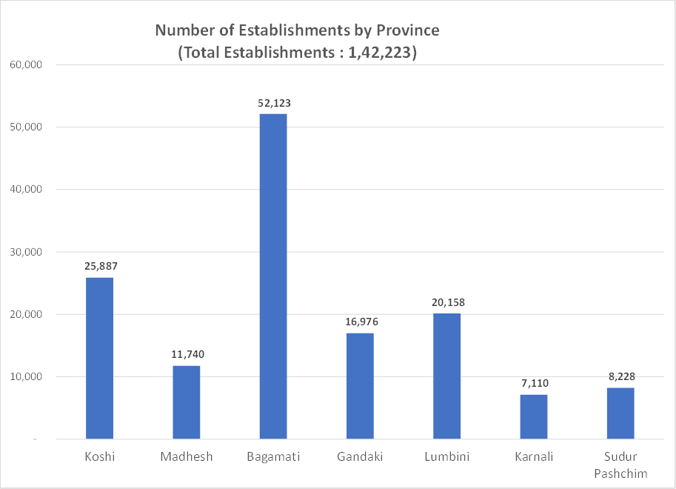
Highest : Bagmati
Lowest : Karnali

Slide 15
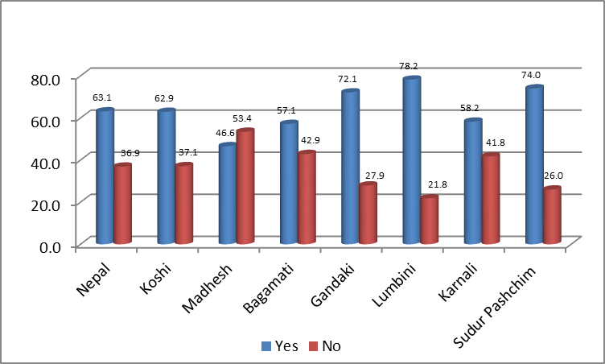
Highest : Lumbini
Lowest : Madhesh
Karnali : 5th Position
Registration Status

Slide 16
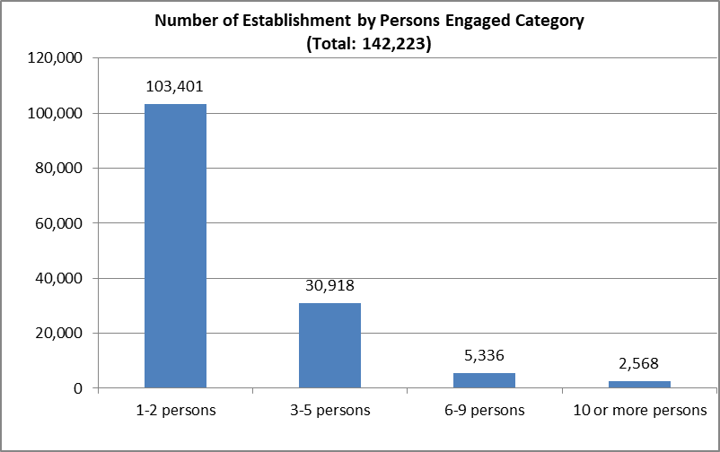

Slide 17
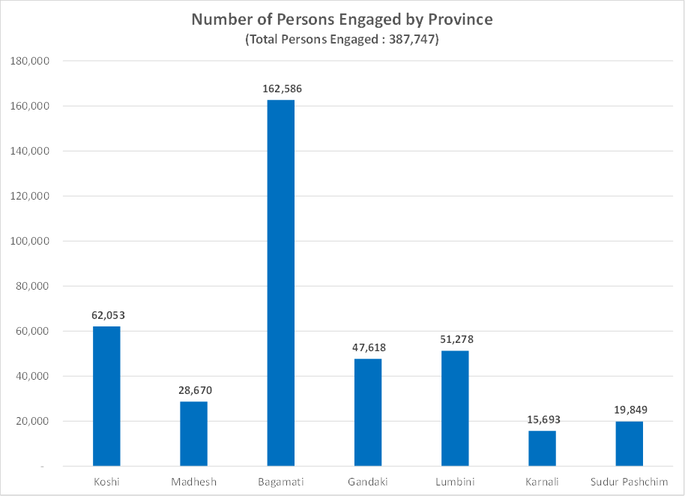
Highest : Bagmati
Lowest : Karnali

Slide 18
Highest : Bagmati
Lowest : Karnali

Slide 19
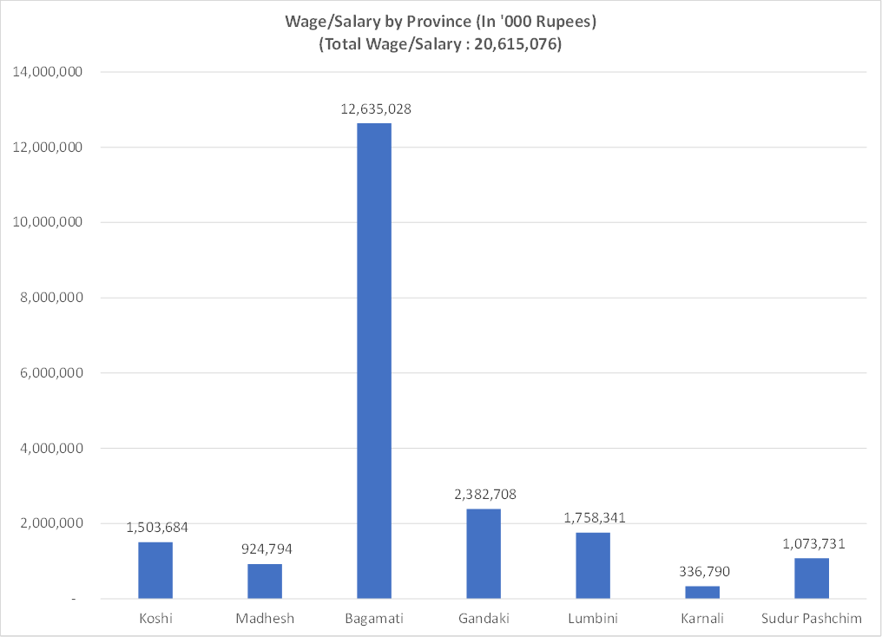
Highest : Bagmati
Lowest : Karnali

Slide 20
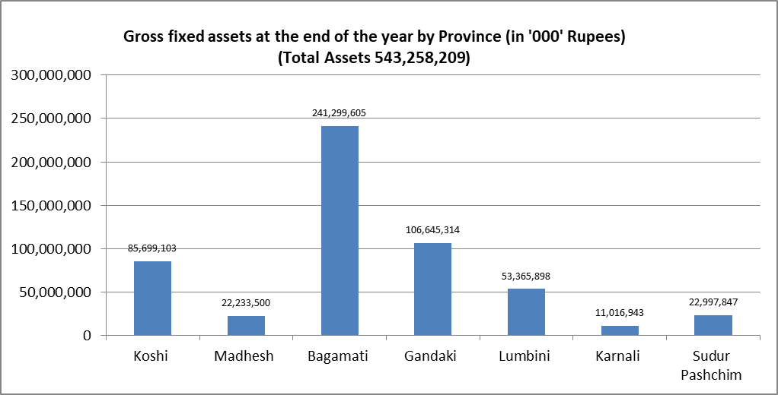
Highest : Bagmati
Lowest : Karnali

Slide 21
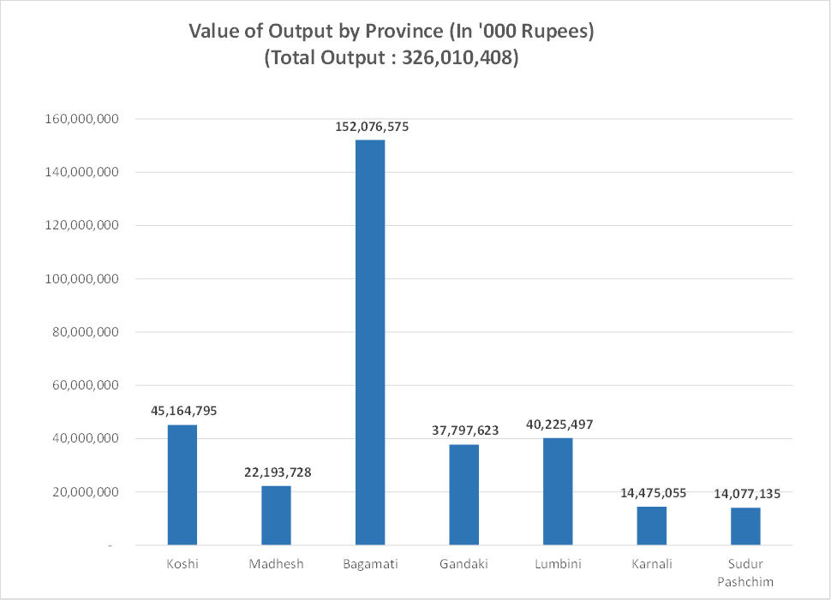
Highest : Bagmati
Lowest : Sudurpashchim
Karnali : 6th Position

Slide 22
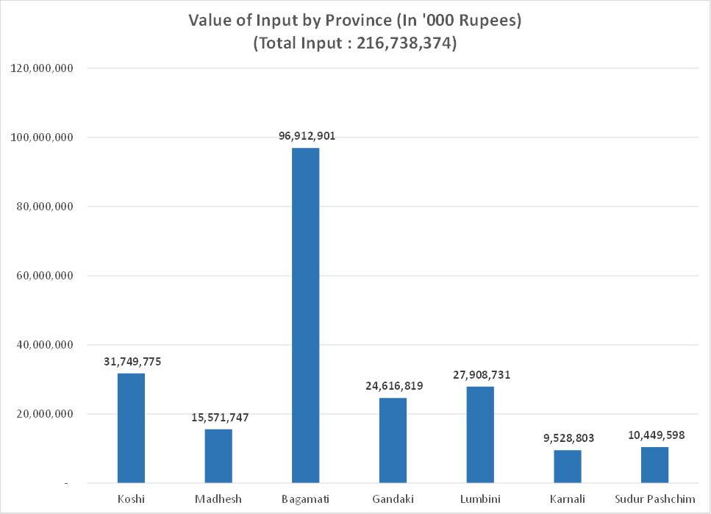
Highest : Bagmati
Lowest : Karnali

Slide 23
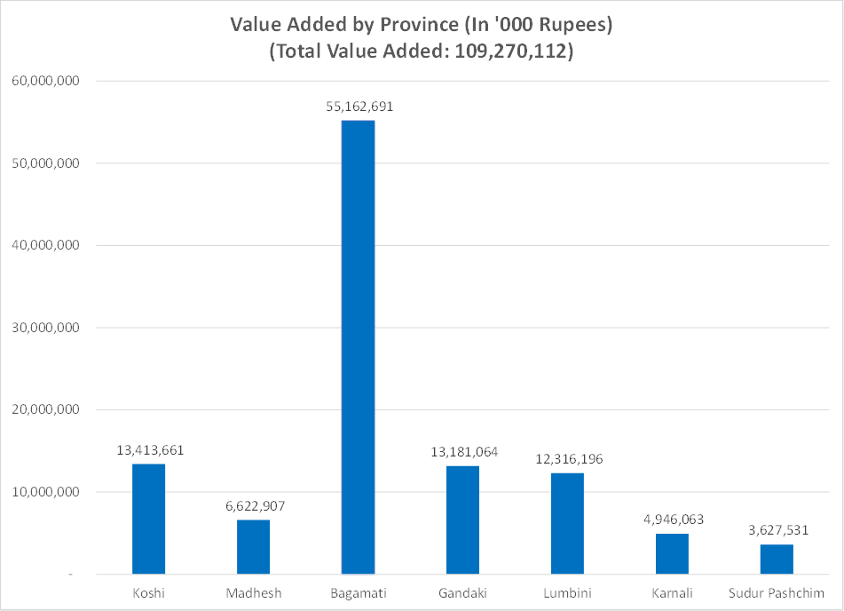
Highest : Bagmati
Lowest : Karnali

Slide 24
Highest : Sudurpachchim
Lowest : Bagmati
Karnali : 5th Position

Slide 25
Highest : Bagmati
Lowest : Sudurpashchim
Karnali : 2nd Position

Slide 26
Value Added per Unit of Fixed Assets
Highest : Karnali
Lowest : Gandaki

Slide 27
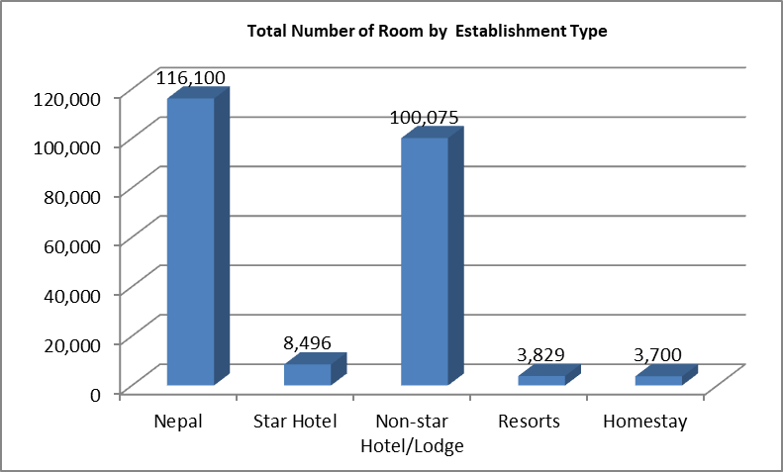

Slide 28
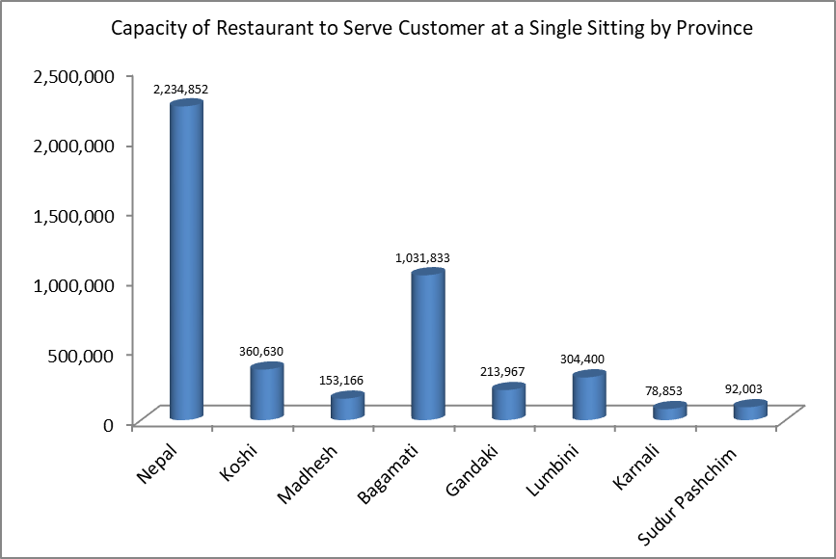
Highest : Bagmati
Lowest : Karnali
Sudurpashchim : 6th Position

Slide 29
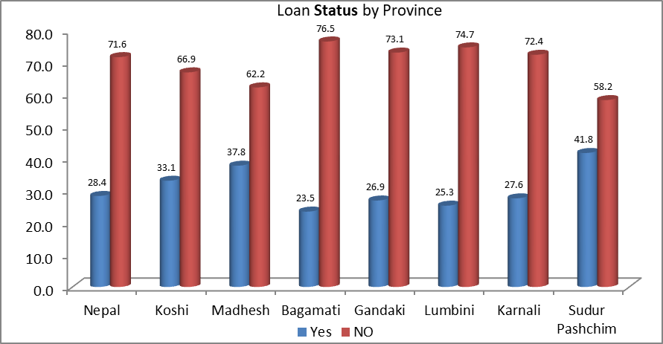
Highest : Sudurpashchim
Lowest : Bagmati
Karnali : 4th Position

Slide 30
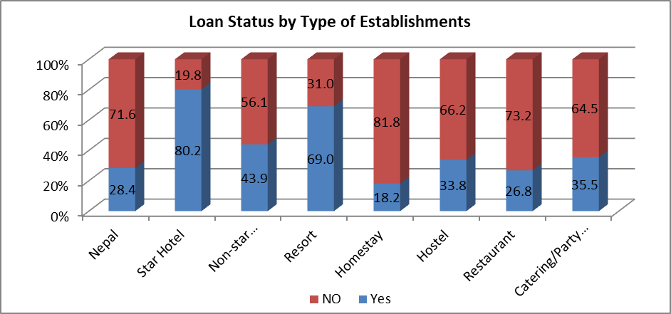

Slide 31
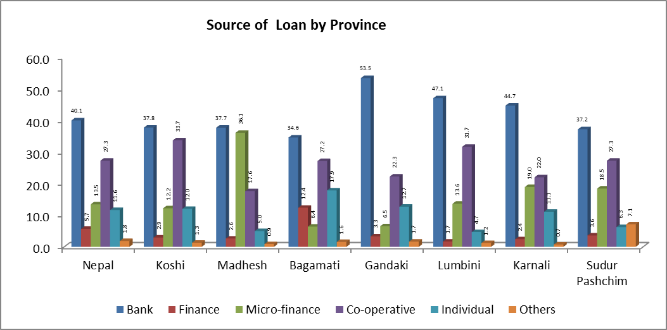

Slide 32
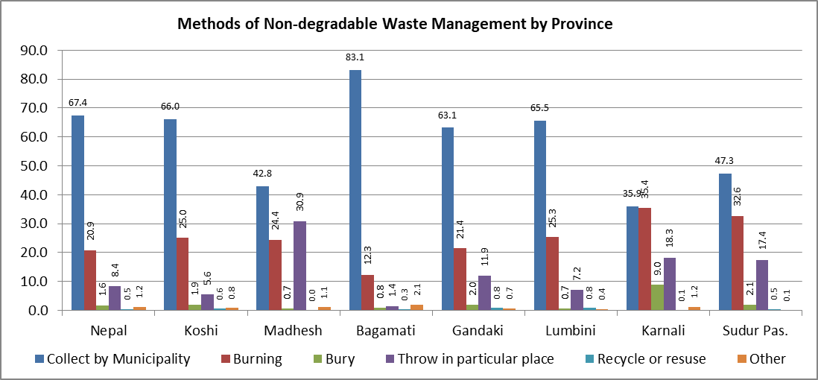

Slide 33
धन्यवाद !

